Slide 1
Социальные медиа организация процессов
Модуль С
1.
ТАРАБАРКО САВЕЛИЙ александрович,
УЧЕНИК ркш-И

Slide 2
Социальные медиа
A.
Своей генеральной площадкой я выбрал Instagram.
Instagram – это визуальная социальная сеть, что является удобным для моего бизнеса. Также Instagram обладает всей необходимой функциональностью, особенно, когда профиль ведется в режиме бизнес-аккаунта, так как есть доступ в статистике, такой, как вовлеченность, охват и т. д. Также благодаря функции Direct стало достаточно удобно общаться с потенциальными потребителями. А использование хештегов облегчило поиск товаров, событий, да и чего бы то ни было в принципе. Популярность этой сети уверенно растет, пользователи Instagram демонстрируют высокую вовлеченность во взаимодействие друг сдругом и с брендами.

Slide 3
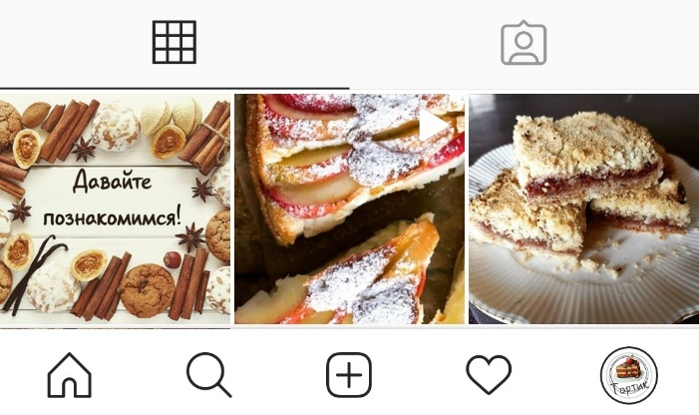
Бизнес-аккаунт
В.
Создать бизнес-аккаунт в Instagram абсолютно просто.
Для этого необходимо выполнить несколько манипуляций и заполнить данные о компании.
На слайде показан как выглядит мой бизнес-аккаунт.

Slide 4
Стратегия продвижения
2.
А.
Для меня таргет в социальных сетях слишком дорогое удовольствие, поэтому мне больше подойдёт коллаборация(взаимная реклама) и нативная реклама(естественная реклама).
Цель продвижения моего бизнеса в Instagram заключается в том, чтобы повысить узнаваемость бренда и сделать его полезнее для пользователей. В этом мне помогут различные посты с полезной информацией, которые будут доказывать мою экспертность. Регулярная публикация Stories, конкурсы с подарками, проявление активности в других профилях помогут с привлечением аудитории. Установление связей с партнёрами поможет мне повысить узнаваемость бренда, также в этом мне помогут различные хэштэги Instagram. И конечно же в продвижении моего бренда мне поможет так называемое «сарафанное радио».
Рекламу можно запускать и управлять ей с помощью Fаcebok Ads Menager, но уже за деньги.

Slide 5
Основная идея в контенте
Контент будет оформляться в соответствии с концепцией бренда в Instagram.
Контент моего бренда должен быть интересным и полезным для моей аудитории. Контент который будет «удерживать» мою аудиторию. Т.е. это различные информационно полезные посты, опросы, общительные посты, подкрепляющиеся фотографией, видео-ролики, интересные Stories, посты из жизни самого бренда.
Информационные посты можно писать из личного опыта, находить её самому и делиться с подписчками. Видео-ролики помогут сделать различные конструкторы(например: конструктор Supa) и видео-монтажные приложения. Интересные Stories можно создать с помощью компьютерных сайтов и мобильных приложений(например mojo), а идею для Stories помогут найти различные сайты.

Slide 6
Оформление контента
Так выглядит пост-цитата моего бизнес-аккаунта в Instagram.
Я пытался минимизировать сложность дизайна поста. В основу поста входит задний фон, состоящий из фотографии булочных изделий, на второй план выходит белый фон на который, собственно, пишется текст со специальным шрифтом.

Slide 7
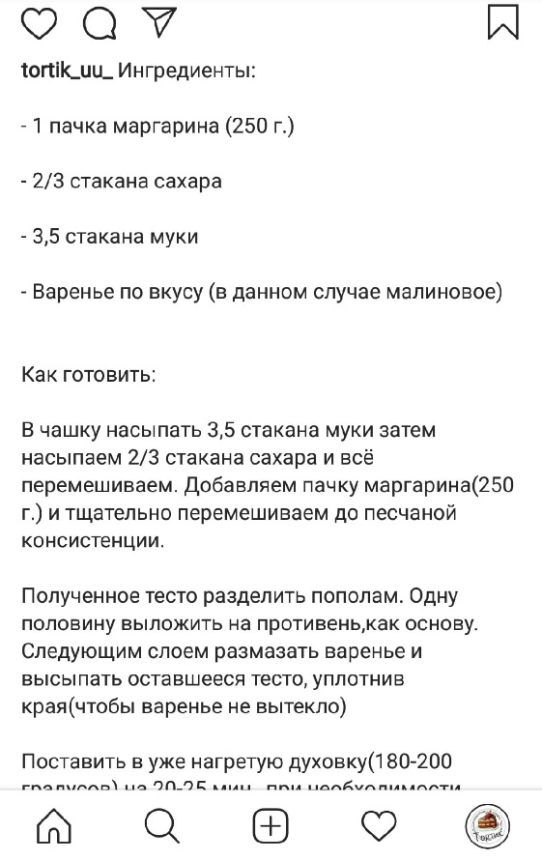
Оформление контента
Здесь приведён пример поста-рецепта в моём бизнес-аккаунте Instagram.

Slide 8
Оформление контента
Это один из Stories в Instagram.

Slide 9
Оформление контента
Небольшой опрос для того, чтобы узнать мнение подписчиков и в дальнейшем использовать полученную информацию.

Slide 10
Оформление контента
Пример поста розыгрыша в Instagram. Состоит пост из короткого видео-ролика и небольшого текста с условиями розыгрыша.

Slide 11
В.
КНТЕНТ ПЛАН
Первая неделя
Контент
Тематический
Информационный
Цитаты
Медиа материалы
Рекламный
Пон. | Вторник | Среда | Четверг | Пятница | Суббота | Воскрес.
 |  | + |  |  |  | +
+ |  |  |  |  | +
 | +
 |  |  | +
 |  |  |  | +
Вторая неделя
Контент
Тематический
Информационный
Цитаты
Медиа материалы
Рекламный
Пон. | Вторник | Среда | Четверг | Пятница | Суббота | Воскрес.
 |  | + |  |  |  | +
+ |  |  |  |  | +
 | +
 |  |  | +
 |  |  |  | +

Slide 12
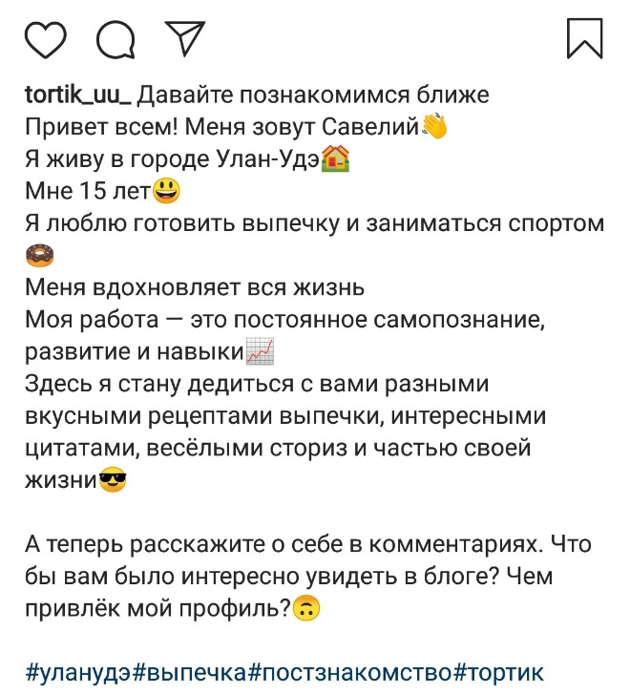
Пост-приветствие
С.
Так выглядит мой пост-знакомство с моей аудиторией в Instagram.
Ссылка на пост в Instagram:https://www.instagram.com/p/CFNLBcMHTTj/?igshid=1juv95kghnz74

Slide 13
Спасибо за внимание

